Slide 1
최소한의 센서 데이터를 이용한 운동 동작 분류
데이터과학하는 물리학자, 전희준
데이터 출처 - DACON
https://dacon.io/competitions/official/235689/overview/description

Slide 2
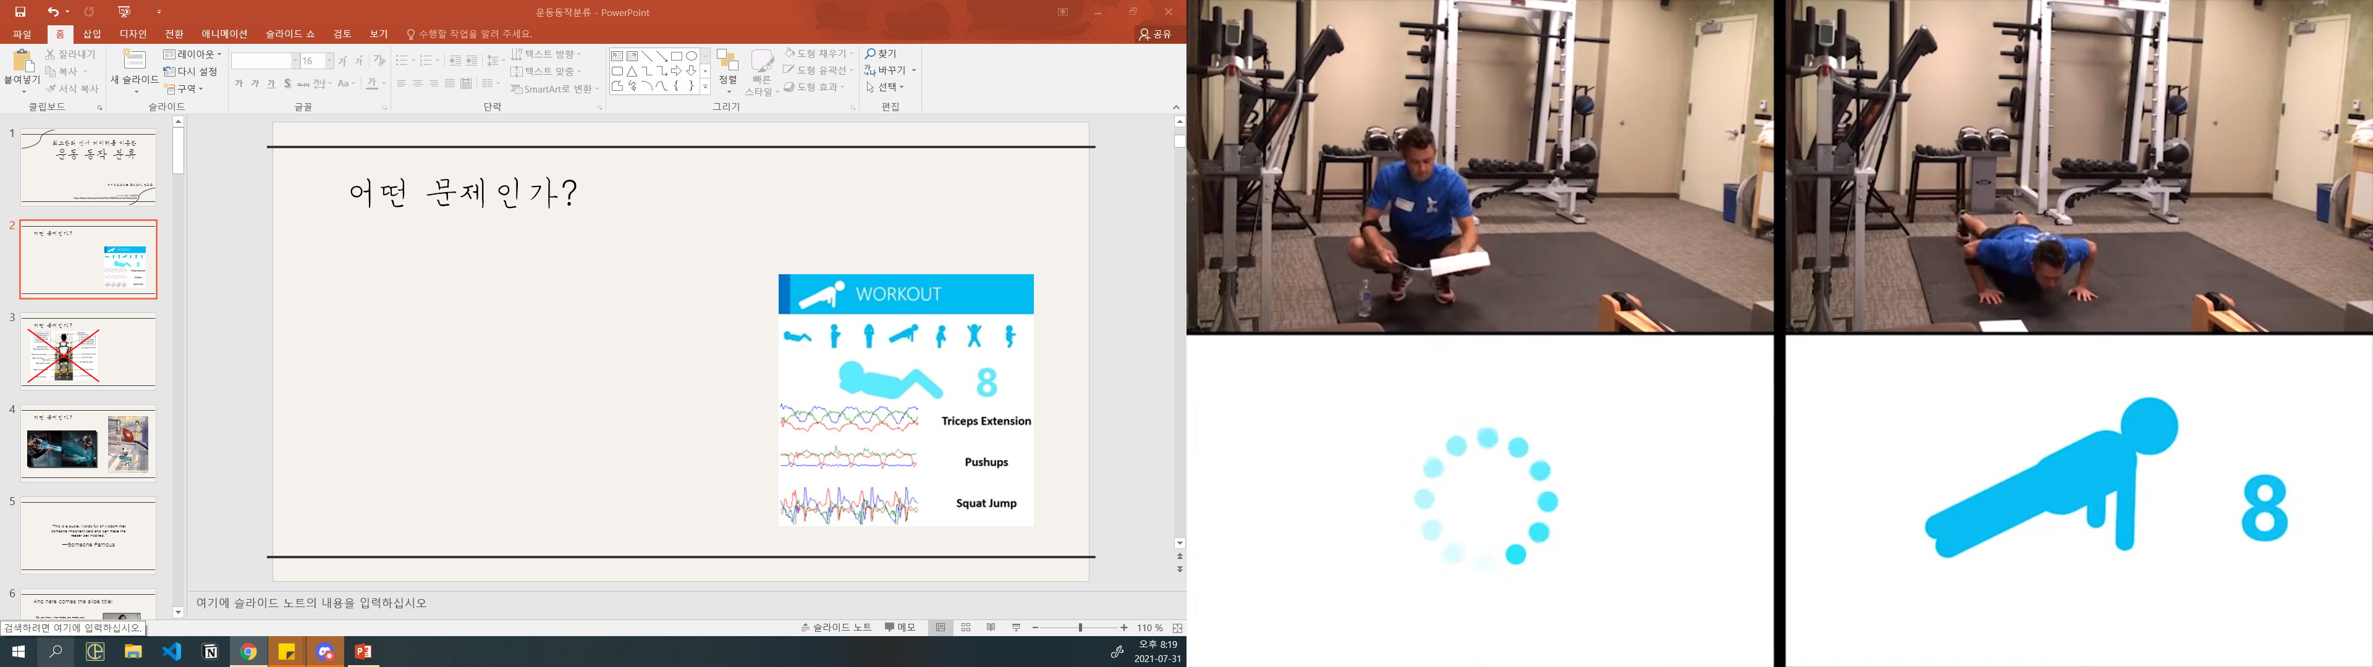
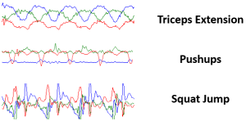
어떤 문제인가?

Slide 3
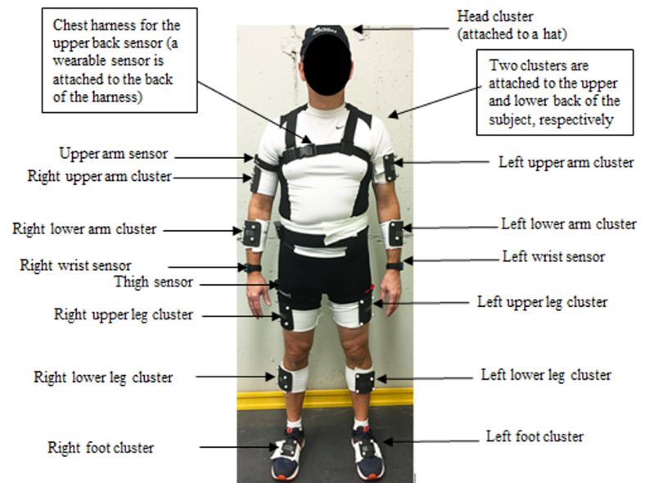
어떤 문제인가?

Slide 4

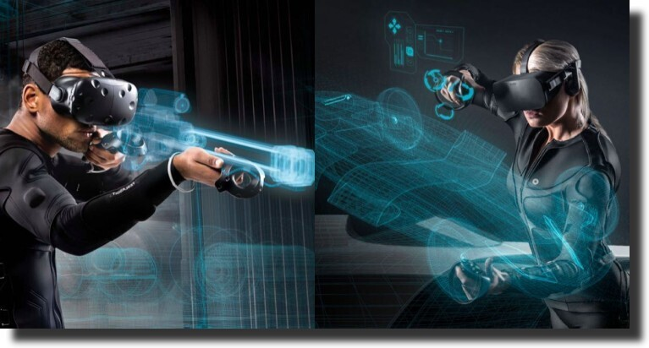
어떤 문제인가?
왜 이걸 골랐는가?

Slide 5
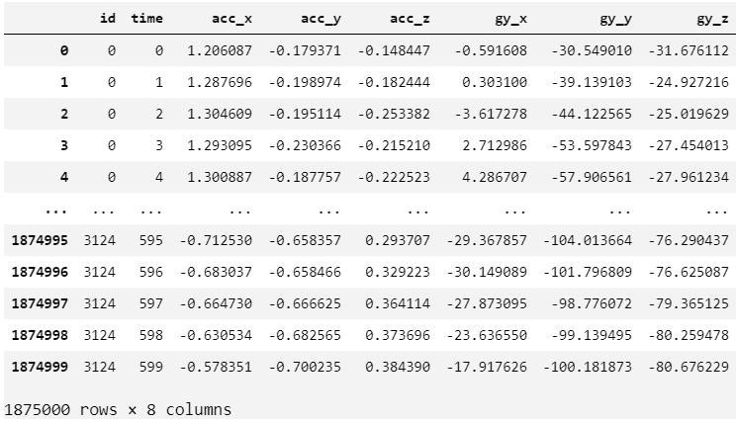
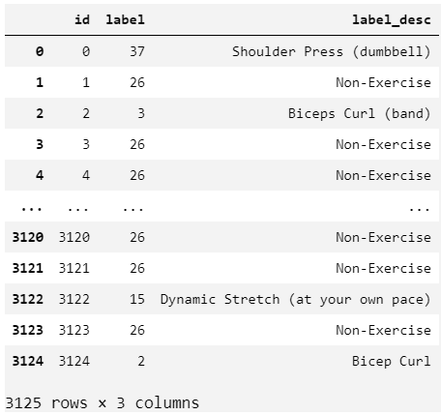
어떤 문제인가?
가속도
각가속도
라벨 61가지

Slide 6
가설
: 몇가지 큰 분류 패턴을 찾아 합치면, 61가지로 상세한 분류를 하는 것도 가능할 것이다. (2⁶ = 64)
1. 가속 / 회전의 방향 변화 (x,y,z 벡터)
2. 가속 / 회전의 크기 변화 (x,y,z 벡터의 합)
3. 가속 / 회전의 진동수 구성 (Fourier transform)
4. 가속 / 회전의 비선형 결합 (3차원 부피, 둘의 벡터 차이)

Slide 7
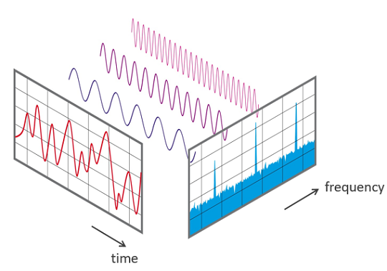
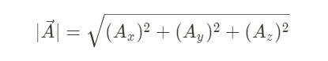
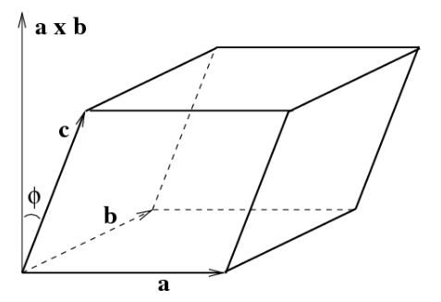
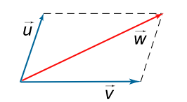
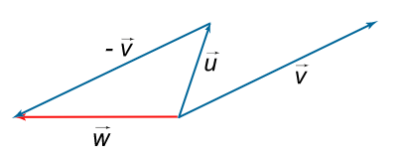
Feature Engineering
1. 가속 / 회전의 방향 변화 (x,y,z 벡터)
1. 가속 / 회전의 방향 변화 (x,y,z 벡터)
2. 가속 / 회전의 크기 변화 (x,y,z 벡터의 합)
2. 가속 / 회전의 크기 변화 (x,y,z 벡터의 합)
3. 가속 / 회전의 진동수 구성 (Fourier transform)
3. 가속 / 회전의 진동수 구성 (Fourier transform)
4. 가속 / 회전의 비선형 결합 (3차원 부피, 둘의 벡터 차이)
4. 가속 / 회전의 비선형 결합 (3차원 부피, 둘의 벡터 차이)

Slide 8
Modeling
형태
CNN
CNN
순서
RNN
CNN
CNN
Resnet block
A block
CNN
RNN
CNN
CNN
CNN
RNN

Slide 9
Modeling
acc_xyz
gy_xyz
acc - gy
acc x gy
acc_xyz
acc_mag
acc_vol
gy_xyz
gy_mag
gy_vol
acc_fft
acc_mag_fft
gy_fft
gy_mag_fft
acc_fft
gy_fft
A block
A block
A block
A block
A block
A block
concat
Resnet block
output

Slide 10
Accuracy : 0.8832 F1-score : 0.7586
Result
Base-line model
(전부 26으로 예측)
Accuracy : 0.4864

Slide 11
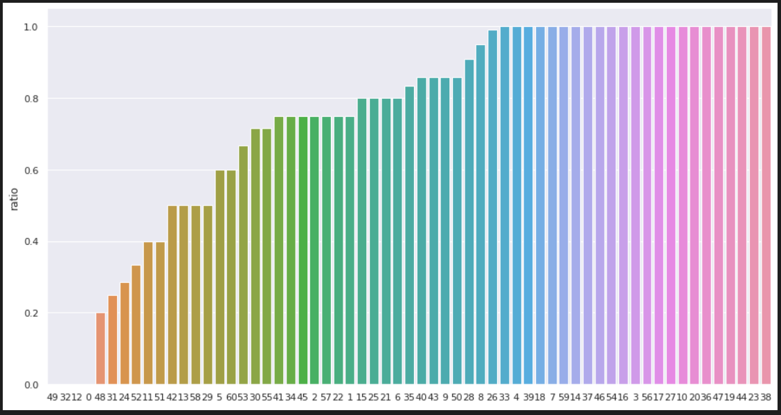
Result
35가지(평균 0.95)
- Label별 틀린 비율
10가지(평균 0.18)

Slide 12
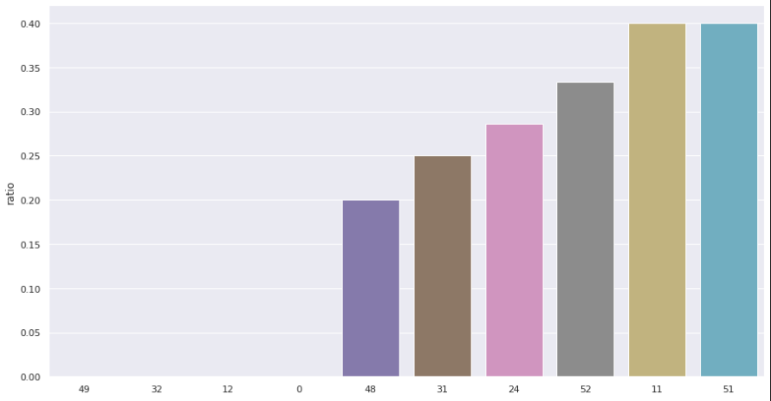
Result
- Label별 틀린 비율
하나도 못 맞춘 경우

Slide 13
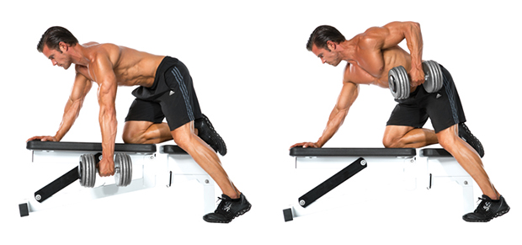
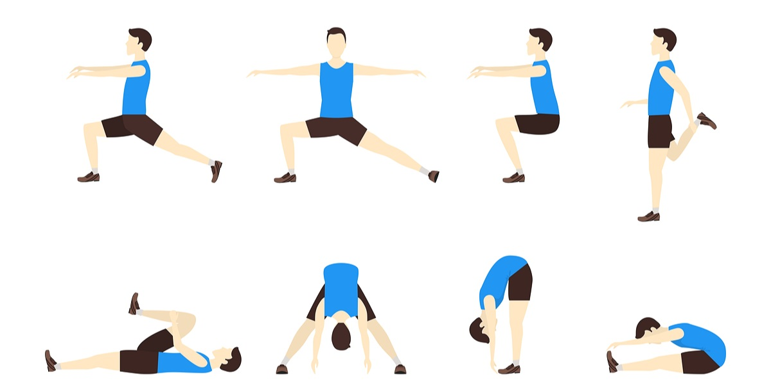
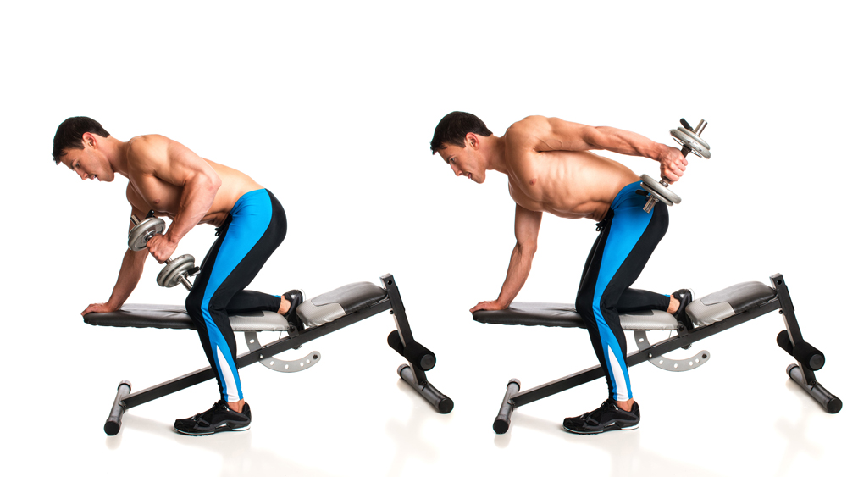
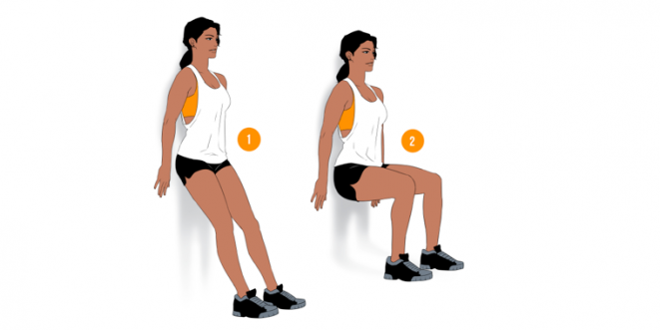
Result
- Label별 서로 혼동된 것들로 그룹
0 - Arm Band Adjustment
→ 26 - Non-Exercise
12 - Dumbbell Row (knee on bench) (left arm)
→ 52 - Triceps Kickback (knee on bench) (left arm)
32 - Repetitive Stretching
49 - Static stretch
26 - Non-Exercise
49 - Static stretch
26 - Non-Exercise
32 - Repetitive Stretching
48 - Static Stretch (at your own pace)
60 - Wall Squat
48 - Static Stretch (at your own pace)
60 - Wall Squat

Slide 14
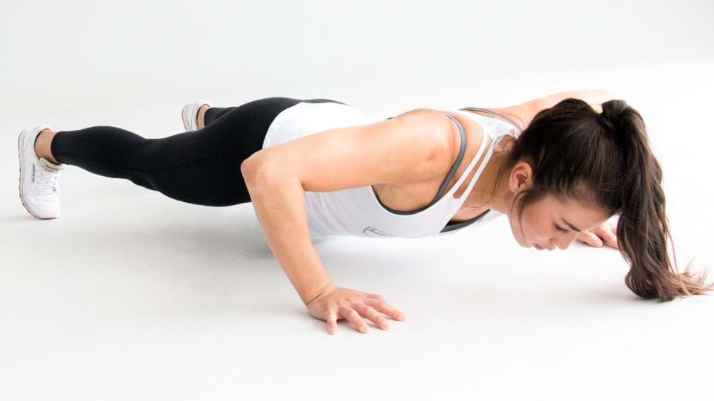
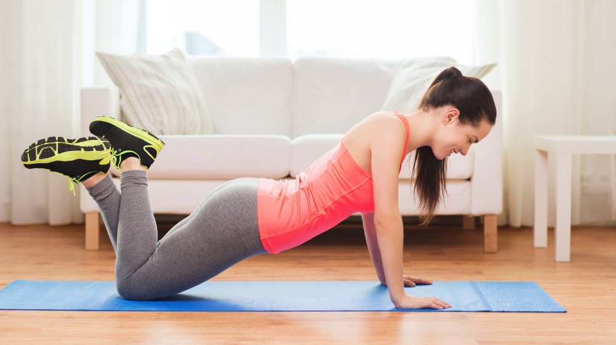
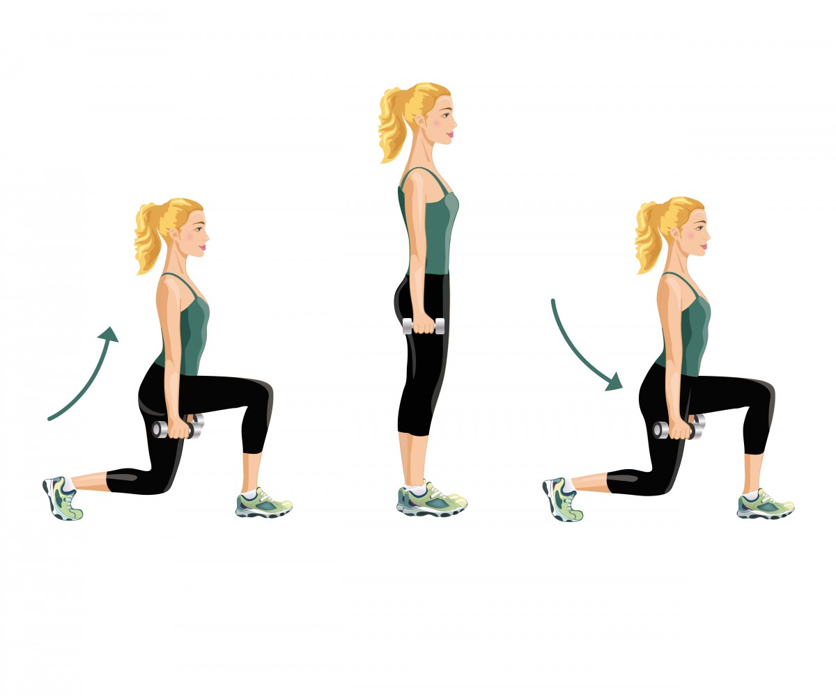
Result
- Label별 서로 혼동된 것들로 그룹
31 - Pushups
30 - Pushup (knee or foot variation)
24 - Lunge (alternating both legs, weight optional)
58 - Walking lunge
60 - Wall Squat
26 - Non-Exercise

Slide 15
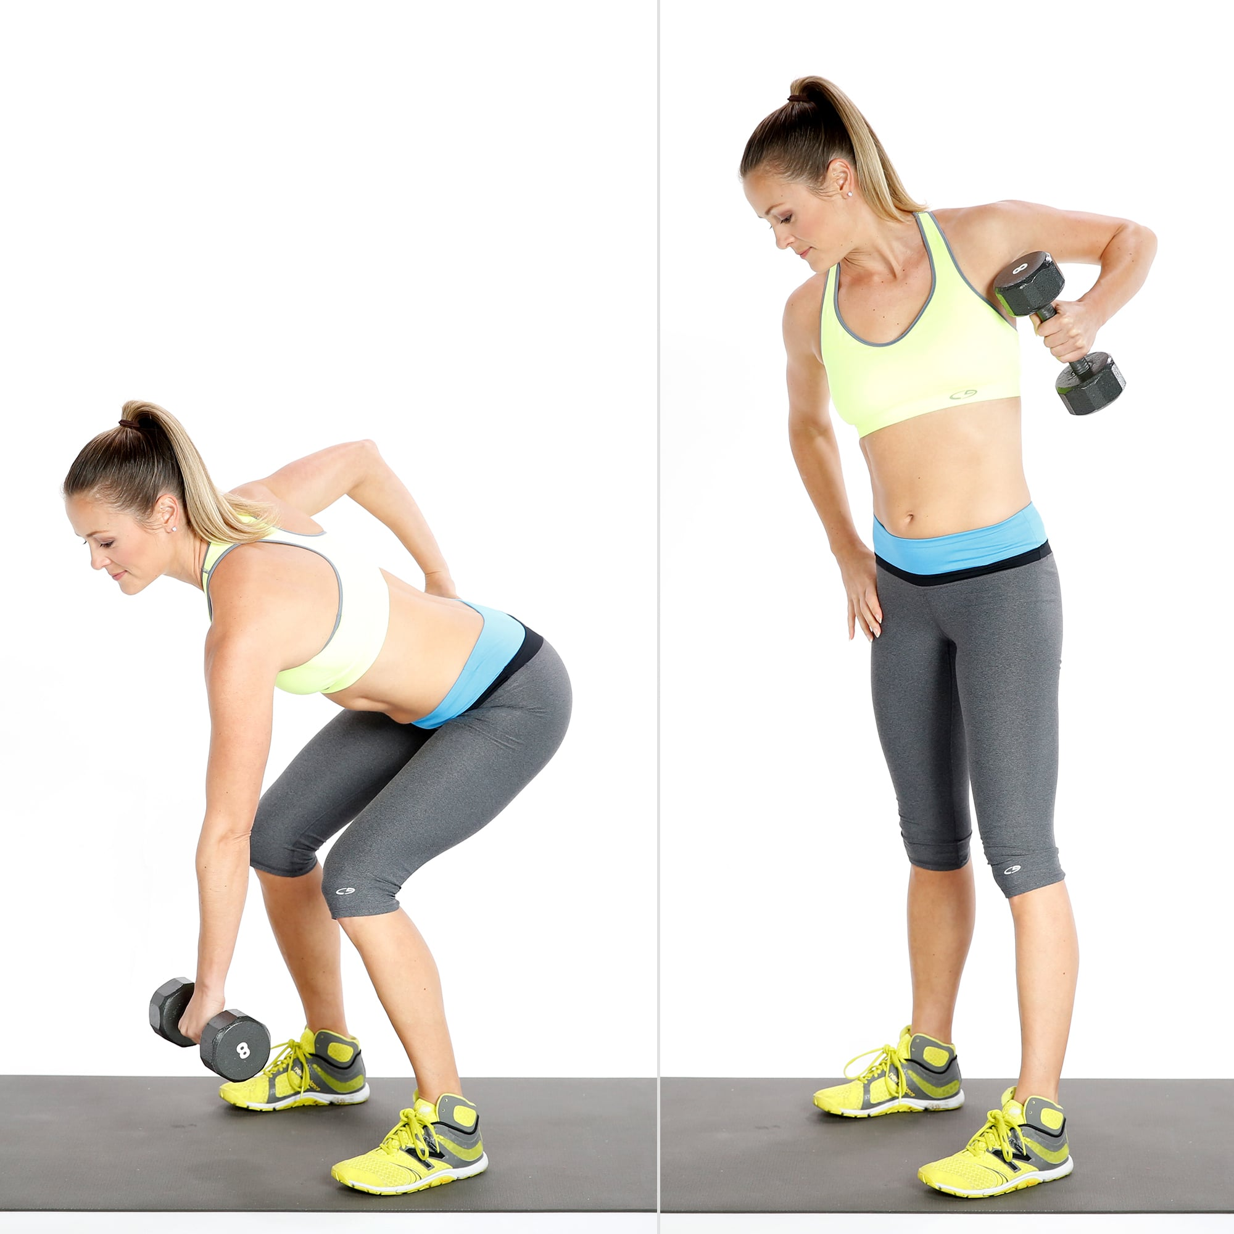
Result
- Label별 서로 혼동된 것들로 그룹
52 - Triceps Kickback (knee on bench) (left arm)
→ 12 - Dumbbell Row (knee on bench) (left arm)
11 - Dumbbell Row (knee on bench) (label spans both arms)
51 - Triceps Kickback (knee on bench) (label spans both arms)
23 - Lawnmower (right arm)
51 - Triceps Kickback (knee on bench) (label spans both arms)
53 - Triceps Kickback (knee on bench) (right arm)
12 - Dumbbell Row (knee on bench) (left arm)

Slide 16
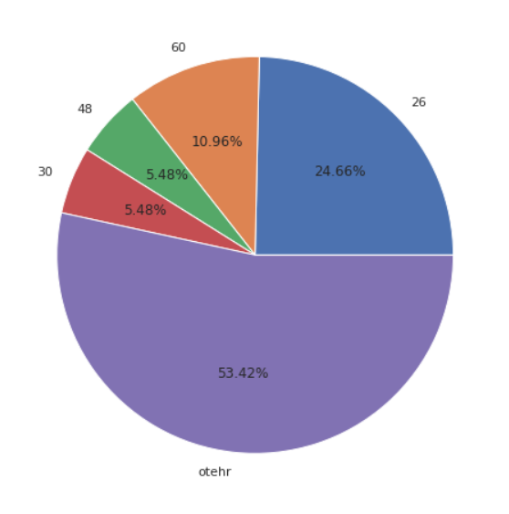
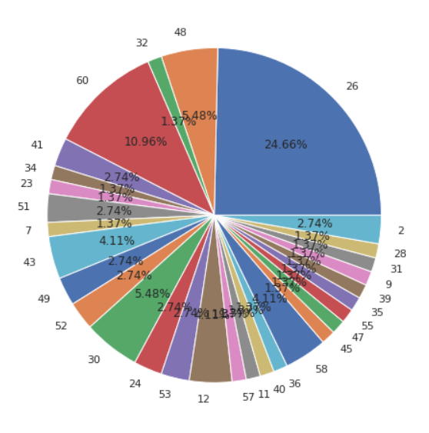
Result
예측 중, ‘틀린 것＇에서, 26 - Non-Exercise의 비율이 가장 높다
(Non-Exercise) Vs (Exercise)
로 먼저 구분하는 것이 필요해보인다.

Slide 17
정리
1. Base-line에 비해서는 훨씬 좋은 성능을 보여주었다. (acc = 0.8832)
2. 상위 35가지(총 61가지)에서는 높은 정확도를 보여주었다.(0.95)
3. 하위 10가지에서는 낮은 정확도를 보여주었다.(0.18)
(하지만, 이 경우에도 가설로는 혼동될 수 있을만한 유사성이 정답과 오답 사이에 있었다.)
4. Future work
- 가설을 보완하여, Non-exercise와 exercise를 구분하는 성능을 높여보자.

